Slide 1
Instruktioner för dig som ska utbilda
Målgruppen för denna utbildning är de som ska granska förtidsröster och räkna röster vid uppsamlingsräkningen 12 juni.
Förslag på talmanus finns i anteckningsfältet. Manuset innehåller den text som syns i bild, samt text som fördjupar, förklarar eller utvecklar ämnet.
Kursiv text är tysta instruktioner till dig som utbildar. T.ex. ”Klicka” när det är dags att klicka fram nästa bild i bilden.
Lokalanpassa texterna och lägg gärna till schema för lunch och pauser. Bilderna i detta bildspel är framtagna för att passa så många kommuner som möjligt.

Slide 2
Dagens schema (OBS: fylls i av valnämnden)
Vad som kan behöva informeras om:
Hur ska rösträknarna jobba? Sitta i par vid ett bord eller sitter ni gemensamt vid ett och samma bord?
Vem är arbetsledare för dagen? Vad har denne för uppgifter?
Vad ska rösträknarna göra när de har frågor? Räcka upp handen? Komma fram till arbetsledaren?
Hämtar de nytt valdistrikt själva eller blir de ”serverade” efter att granskningen är färdig?
När har man rast? Dessa ska planeras så att arbetet aldrig stannar, utan det bör ske i skift.
Ska de föra distriktsprotokoll eller inte? Se handboken.
Notes:
Att fundera på för valnämnden:
Vem har utslagsrösten om det råder delade meningar om hur en röst ska bedömas?
Vem kontaktar länsstyrelsen eller Valmyndigheten om det uppstår frågor, utan att behöva pausa hela granskningen/räkningen?
Vem har kontakten med PostNord så att det inte finns förtidsröster kvar på någon terminal?
Vem ska vara arbetsledare under dagen?
Hur ska avfall och röstkort/ytterkuvert hanteras?
Vem är ansvarig för hanteringen av det material som behöver omhändertas och inte ska läggas ner i urnan eller slängas?
Vem för protokoll under dagen?
Var kan besökare sitta?

Slide 3
Valnämndens preliminära rösträkning
- även kallad uppsamlingsräkningen
Produktnummer: VAL V0731 01

Slide 4
Vad är valnämndens preliminära rösträkning?
Kallas även uppsamlingsräkning
Varje valdistrikt granskas för sig
Allmänheten har tillträde
Notes:
Vad är valnämndens preliminära rösträkning?
Kallas även uppsamlingsräkning
Varje valdistrikt granskas för sig och läggs sedan i en gemensam valurna
Resultatet redovisas i ett ”uppsamlingsdistrikt”
Valnämnden sammanträder
Offentlig förrättning = allmänheten har tillträde och fotografering är tillåtet
Inte samma granskning som i vallokal – en förtidsröst som inte läggs i urnan på uppsamlingsräkningen granskas inte en andra gång. Därför kan vissa bedömningar skilja sig åt jämfört med granskningen av förtidsröster i vallokalen. Särskilt viktigt att poängtera detta om det är många personer som arbetat i vallokal som ska arbeta under uppsamlingsräkningen.
Om kommunen är valkretsindelad ska det finnas en valurna för varje valkrets.

Slide 5
Två arbetsmoment - översikt
1. Vi granskar röster
2. Vi räknar röster
Förtidsröster som har underkänts i vallokal
Förtidsröster som inte har granskats i vallokal
Brevröster
Innan vi börjar med rösträkningen behöver vi vara säkra på att alla förtidsröster hanterats.
Inga röster får läggas ner i urnan efter att vi öppnat den!
Notes:
Två arbetsmoment – översikt
Uppsamlingsräkningen innehåller två större moment.
Klicka
Först ska vi granska förtidsröster och då handlar det i kort om tre kategorier:
Förtidsröster som underkänts i vallokal och som ska få en till bedömning av oss.
Förtidsröster som inte granskats i vallokal, t.ex. sådana som kom för sent och inte hann skickas ut till vallokalen.
Brevröster, alltså röster som kommer från utlandet. De ligger i gula kuvert. Övriga förtidsröster är i vita fönsterkuvert.
Klicka
När granskningen är klar ska vi gå in i nästa stora arbetsmoment, vi räknar röster
Innan vi börjar med rösträkningen behöver vi städa undan från det tidigare momentet och vara säkra på att alla förtidsröster levererats och hanterats.
Inga röster får läggas ner i urnan efter att vi öppnat den!
Vi börjar med att kika på det första arbetsmomentet, granskningen av röster. Klicka.

Slide 6
Granskning av förtidsröster

Slide 7
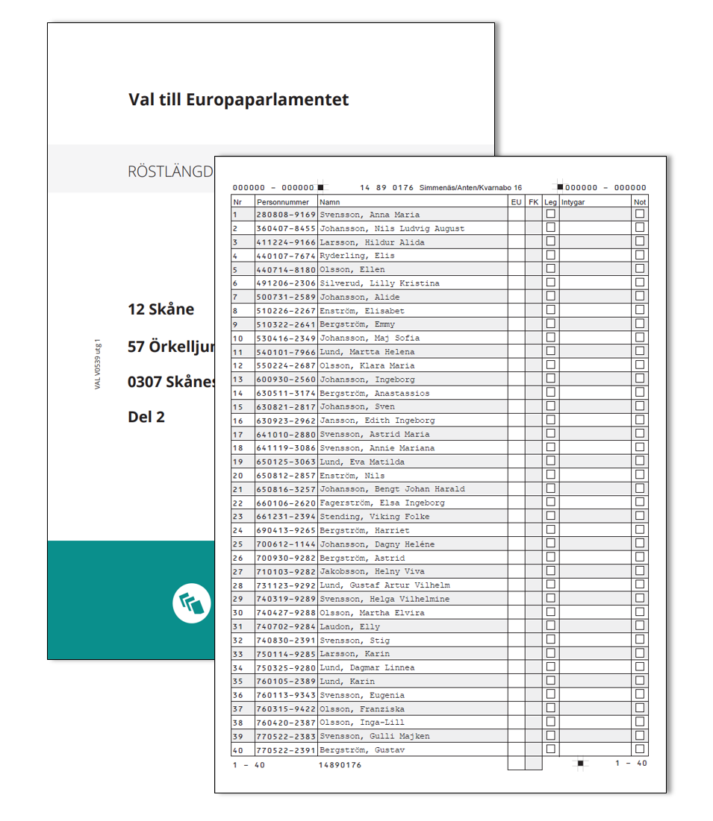
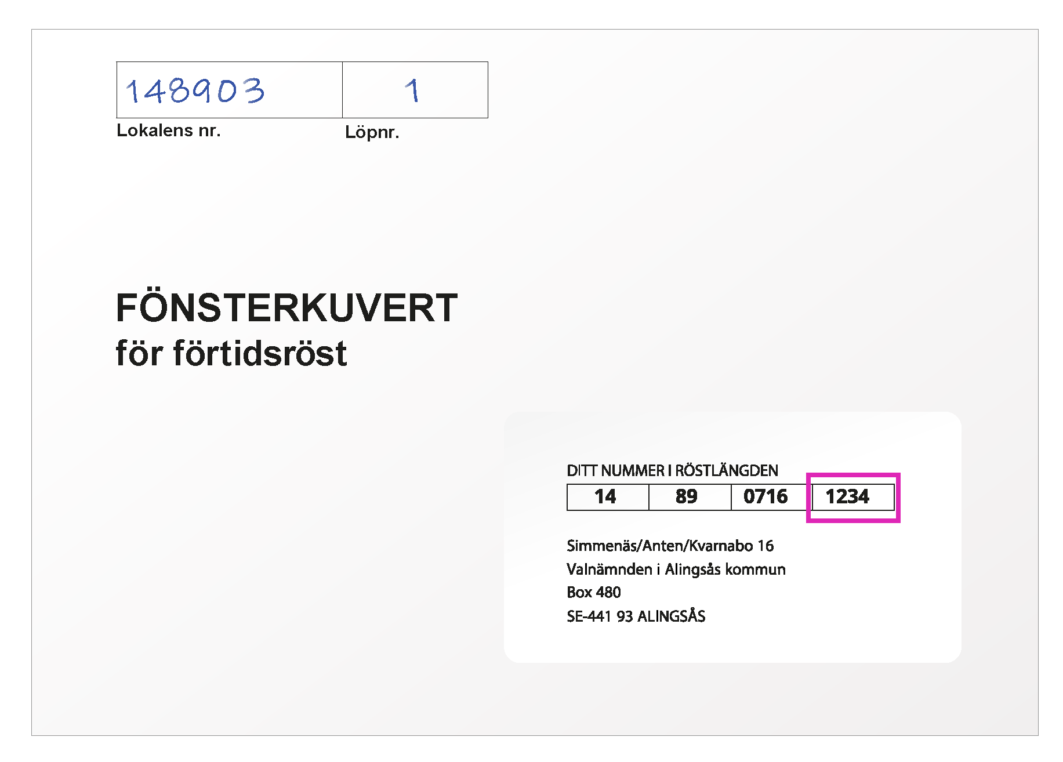
Granskning av förtidsröster
Genomförs per valdistrikt
Valdistriktets röstlängd används för avprickning
Förtidsrösterna sorteras enligt röstlängdsnummer
3 kategorier av förtidsröster
Efter granskning…
…läggs godkänd röst ner i valurnan
…tas underkänd förtidsröst omhand
Ta hjälp om en förtidsröst ska underkännas!
Notes:
Granskning av förtidsröster
Genomförs per valdistrikt
Valdistriktets röstlängd används för avprickning
Förtidsrösterna sorteras enligt röstlängdsnummer
3 kategorier av förtidsröster
Efter granskning…
…läggs godkänd röst ner i valurnan
…tas underkänd förtidsröst omhand
Ta hjälp om en förtidsröst ska underkännas!
En förtidsröst som underkänns kommer inte granskas igen! Därför behöver vi vara väldigt noggranna när vi ska underkänna en förtidsröst, eftersom det i förlängningen är att neka en väljare att rösta. Jobba lugnt och metodiskt, följ flödesscheman i handledningen.
Observera att valkuvert som innehåller dubbla valsedlar ska läggas i valurnan. Samma gäller för valkuvert där valsedeln har ”fel färg”. Följ stegen i flödesschemana och fråga om ni är osäkra.
Om det finns någon slags markering på väljarens rad i röstlängden ska rösten inte godkännas. Väljaren har ångerröstat. Om det finns en not i röstlängden ska det finnas anteckning om varför en not är gjord i protokollet. Om möjligt är det därför att rekommendera att kopiera valdistriktens protokoll vid valnämndens mottagning, innan protokollen transporteras till länsstyrelsen. Mer om detta längre fram i bildspelet.

Slide 8
Röstkort - kontrollera att väljaren har rösträtt
Notes:
Röstkort - kontrollera att väljaren har rösträtt
Bilden behöver inte visas upp, men kan vara bra att de känner till att det finns olika typer av röstkort, särskilt om de jobbat som röstmottagare.
Var noga med att kontrollera att väljaren har rösträtt.

Slide 9
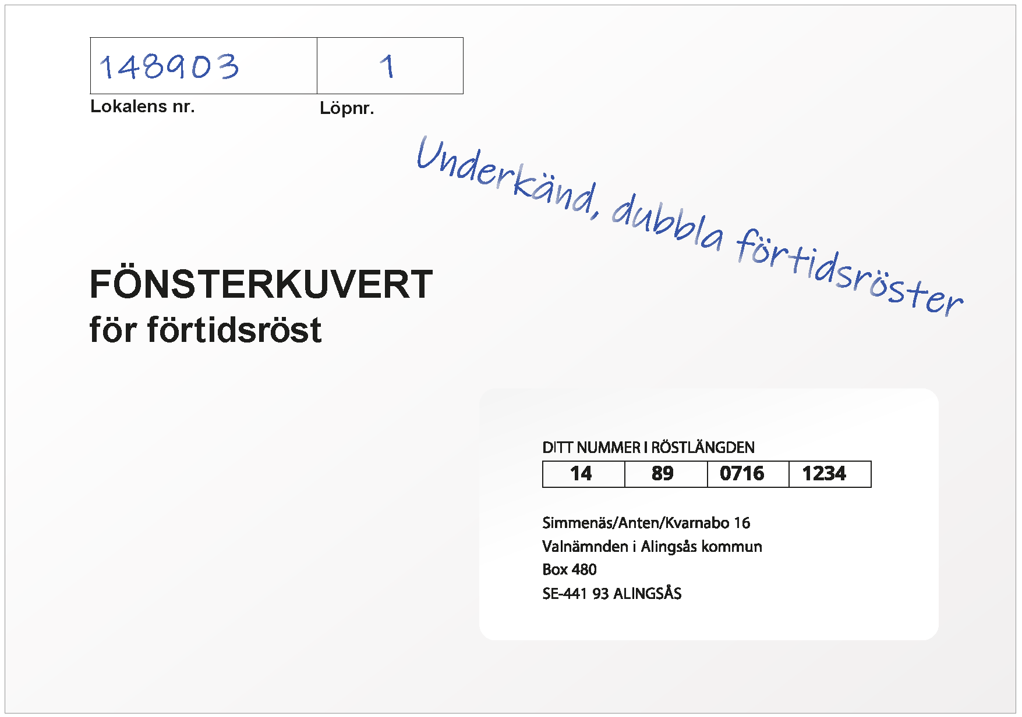
1. Förtidsröst som har underkänts i vallokal
Notes:
1. Förtidsröst som har underkänts i vallokal – första kategorin av förtidsröster som granskas på uppsamlingsräkningen.
Dessa förtidsröster har granskats i vallokal men underkänts av någon anledning. Vid uppsamlingsräkningen får varje förtidsröst en andra bedömning. Dessa förtidsröster kan vara öppnade. Det ska vara skrivet på framsidan varför förtidsrösten är underkänd.
En förtidsröst kan underkännas av olika anledningar – se flödesschemat i handledningen.

Slide 10
2. Förtidsröster som inte har granskats i vallokal
Inrikes förtidsröst:
Ambassadröst:
Notes:
2. Förtidsröster som inte har granskats i vallokal
Majoriteten av rösterna som granskas tillhör kategorin ”förtidsröster som inte har granskats i vallokal”. Väljaren har alltså antingen förtidsröstat nära inpå eller på valdagen, eller röstat utomlands på en utlandsmyndighet.
Det är egentligen ingen större skillnad på en inrikes förtidsröst eller en ambassadröst, men man ser skillnad på hur informationen från väljarförteckningen är överförd på fönsterkuvertet. Om väljaren har ambassadröstat så har fönsterkuvertet ett klistermärke istället för handskrivet nummer.
Dessa förtidsröster ska vara oöppnade.

Slide 11
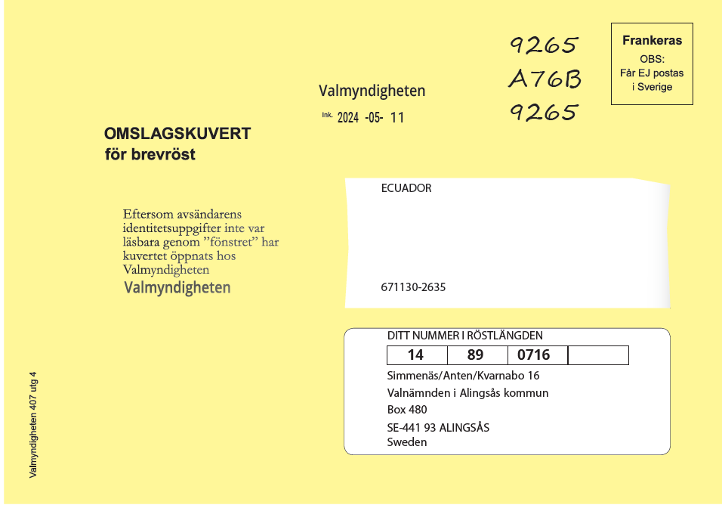
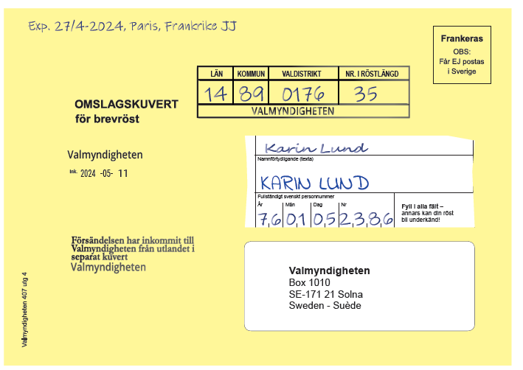
3. Brevröster
Måste vara postade från utlandet
Uppmärksamma datum!
Kan innehålla olika typer av röstkort
Notes:
3. Brevröster
Måste vara postade från utlandet
Uppmärksamma datum!
Kan innehålla olika typer av röstkort:
- utlandsröstkort,
- inrikes röstkort,
- adresskort.
På bilden visas hur brevröster kan se ut – bedömningsstöd finns i handledningen!

Slide 12
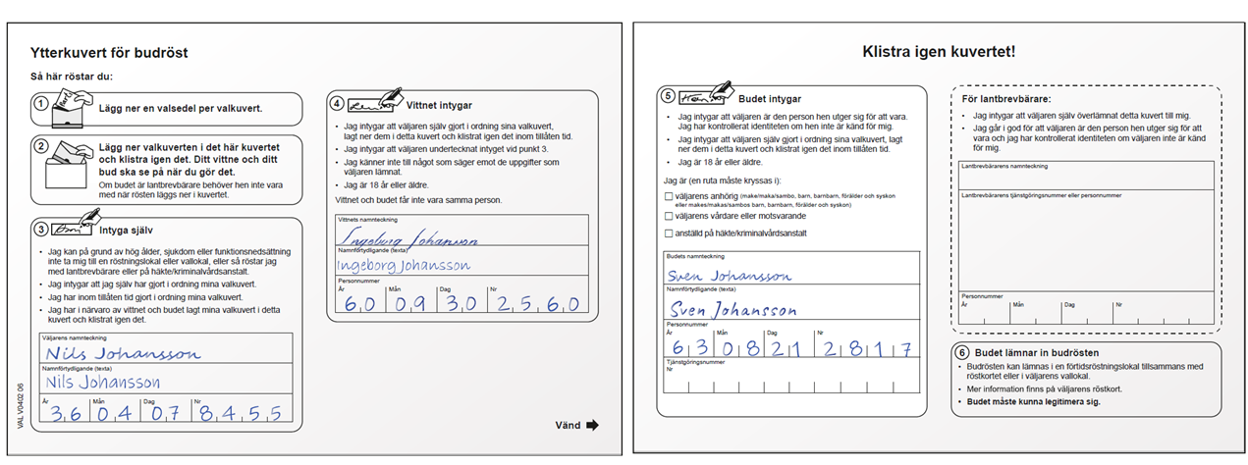
Budröst
Notes:
Budröst
Budröster kan finnas i alla kategorier av förtidsröster, men det är inte så vanligt förekommande. Om det finns en budröst i fönsterkuvertet/brevrösten så behöver ni följa några extra steg.
Om en förtidsröst innehåller ett ytterkuvert för budröst behöver alla uppgifter vara korrekt ifyllda, följ flödesschemat.
Om en budröst godkänns ska ytterkuvertet öppnas och valkuvertet tas ut och granskas.
Om valkuvertet är godkänt läggs det i valurnan. Det tomma ytterkuvertet ska omhändertas och arkiveras i omslag hos kommunen.

Slide 13
Har väljaren redan röstat?
Notes:
Har väljaren redan röstat?
Valdistriktets röstlängd kommer vara ifylld med markeringar från valdagen. På den här bilden ser ni de tre vanligaste markeringarna i röstlängden, som betyder att väljaren redan har röstat.
1. Väljaren har röstat i vallokal, blivit markerad med ett streck ”/”. Hur väljaren legitimerat sig är inte relevant.
2. Ett ”P” i röstlängden innebär att väljaren har förtidsröstat och att förtidsrösten har godkänts och lagts ner i valurnan. P står för preliminär.
3. Väljaren har ångerröstat på valdagen. Förekommer sällan.
I inget av fallen ovan ska förtidsrösten granskas vidare.

Slide 14
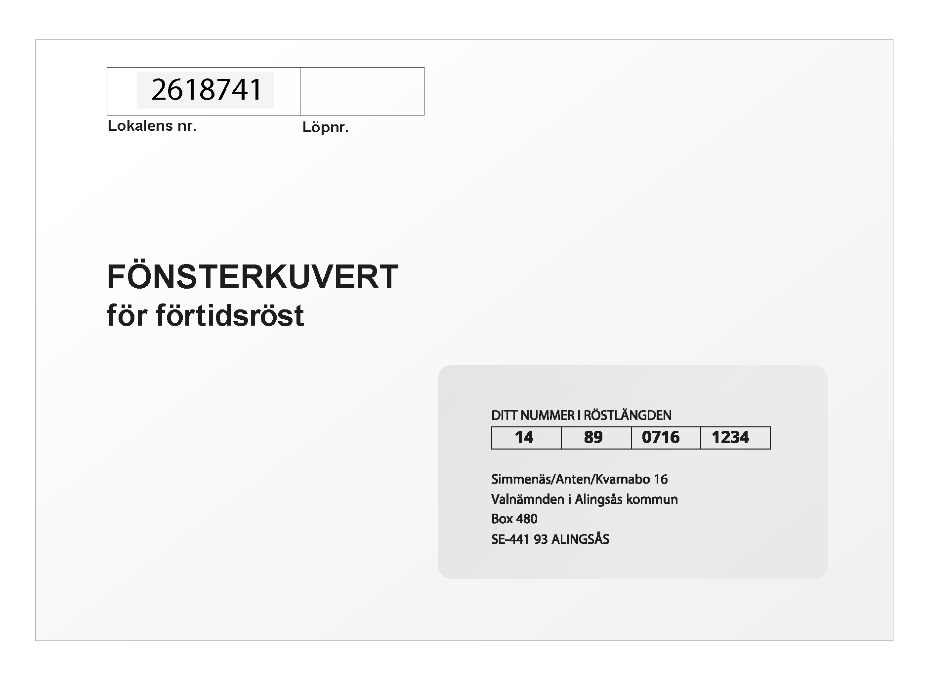
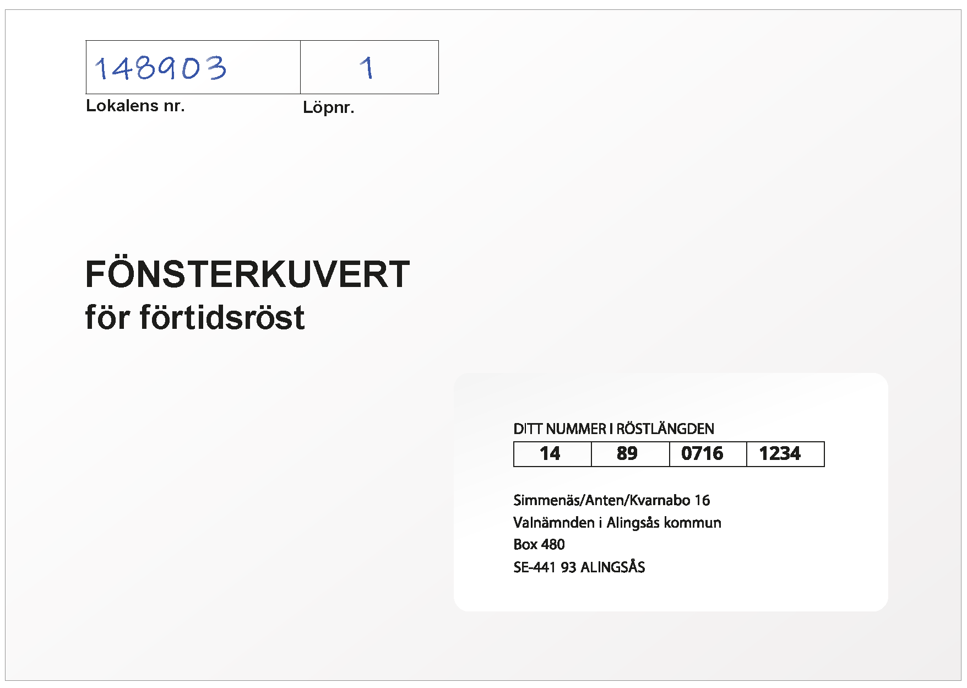
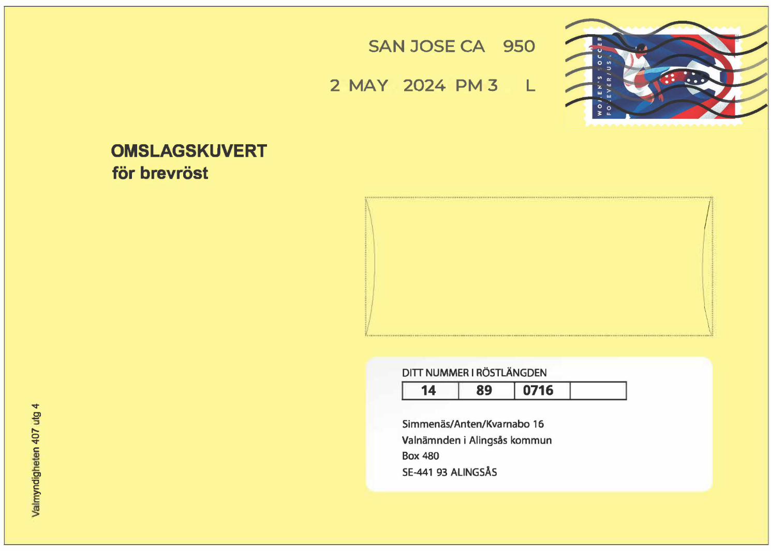
Notes:
Kontrollera alltid att en väljare inte har förtidsröstat på flera sätt!
Klicka. Det finns ett undantag och det är om en väljare skickat in en brevröst för tidigt. Då får hen en ny chans att skicka in en brevröst. Om det kommer en ny brevröst som är skickad 25 april eller senare så ska den granskas och godkännas om den även i övrigt är korrekt iordninggjord.
Klicka. Vi kommer att granska alla kategorier parallellt och det finns särskilda flödesscheman för respektive kategori som ni kan följa vid granskningen.

Slide 15
Hantera godkänd förtidsröst
Använd linjal för att pricka av väljaren i röstlängden.
Markera rutan med ”V” i en annan färg än den som användes på valdagen.
Lägg ner valkuvertet i valurnan.
Notes:
Hantera godkänd förtidsröst
Använd linjal för att pricka av väljaren i röstlängden.
Markera rutan med ”V” i en annan färg än den som användes på valdagen. Olika färger underlättar vid sammanräkningen av nya summeringar som gjorts under uppsamlingsräkningen.
Lägg ner valkuvertet i valurnan.
Komplettera med ytterligare instruktioner kring arbetssätt vid behov.

Slide 16
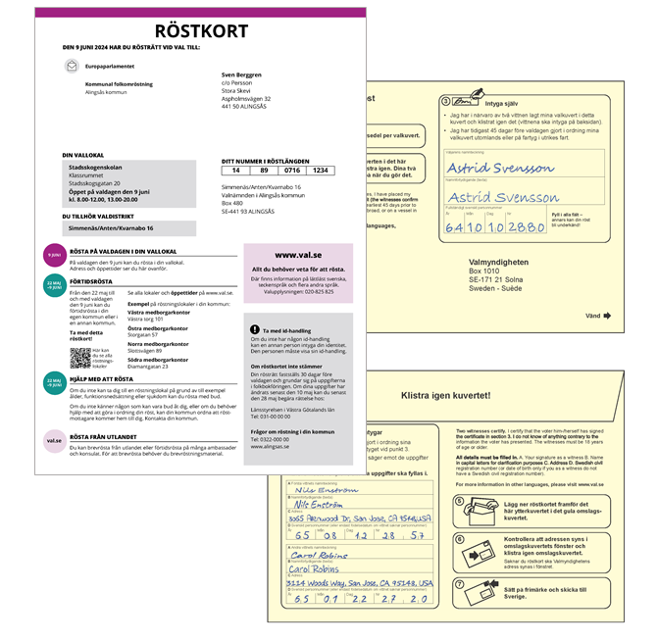
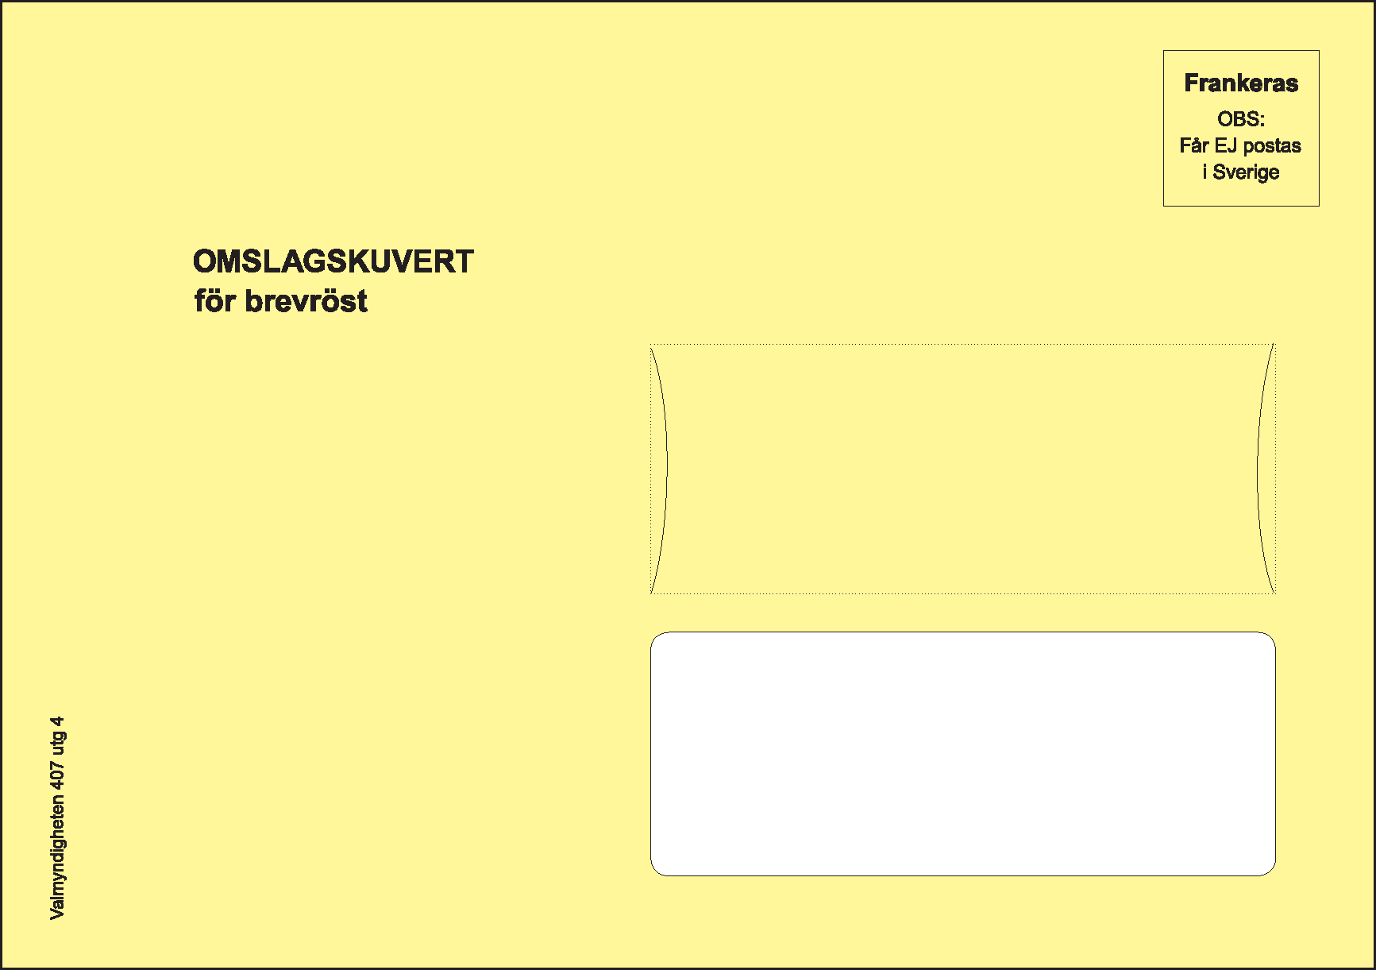
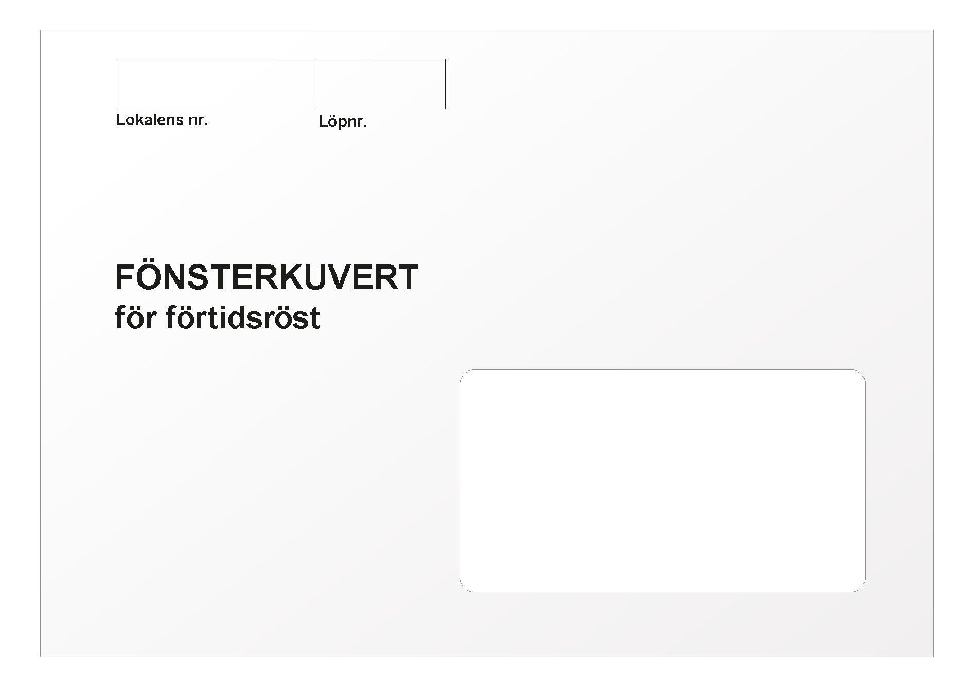
Hantering av röstkort och ytterkuvert för brevröst
Notes:
Röstkort och ytterkuvert innehåller personuppgifter. Därför får de inte slängas i de vanliga soporna. Klicka.
Klicka. Omslagskuverten för brevröster och fönsterkuverten för förtidsröster kan slängas i vanliga soporna.

Slide 17
Rösträkning

Slide 18
Rösträkning - förberedelser
Notes:
Rösträkning
Inför rösträkningen behöver lokalen eventuellt möbleras om. Se till att allting är undanplockat innan rösträkningen påbörjas.
Gå igenom hur ni organiserat rösträkningen – sker den manuellt eller med sedelräknare exempelvis? Ska rösträknarna få en paus innan rösträkningen börjar eller inte? Även här rekommenderas att låta rösträknarna ta paus i skift, så att rösträkningen fortskrider.
Efter att vi har granskat och tagit hand om alla förtidsröster är det nu dags att räkna alla röster i valurnan.
Räkna så att antalet valkuvert i urnan stämmer överens med antalet markeringar i röstlängderna. Om det inte stämmer, räkna om en gång.
Öppna alla valkuvert. Det är okej att öppna flera i taget men sen granskar vi en röst åt gången och sorterar rösterna i högar.

Slide 19
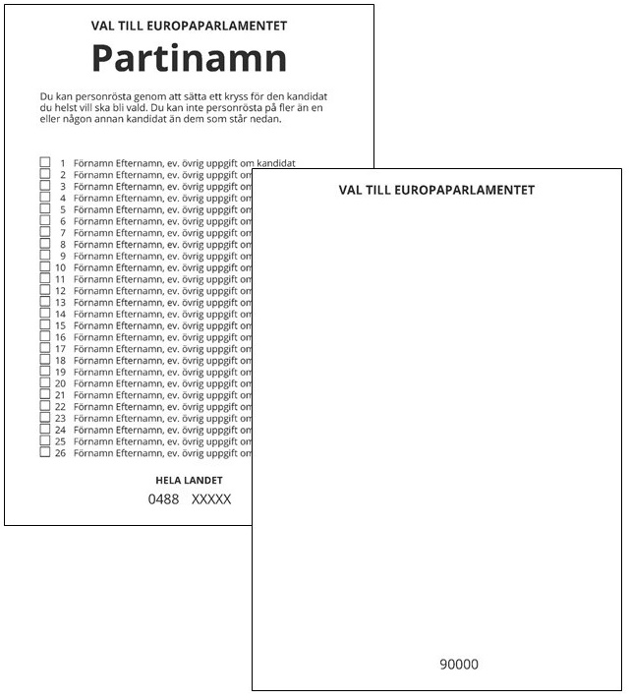
Rösträkning
Valurnan töms
Valkuverten granskas och öppnas
Rösterna sorteras
Rösterna räknas
Länsstyrelsen granskar alla röster igen vid slutlig rösträkning
Notes:
Rösträkning
Valnämnden informerar om hur en röst som bedöms ogiltig ska hanteras: Tas den omhand av arbetsledaren eller lägger de valkuvertet åt sidan? (Tänk på att hålla ihop valkuvertet och valsedeln – annars blir det omöjligt för länsstyrelsen att göra en andra bedömning av de ogiltiga rösterna vid den slutliga rösträkningen.)
Valurnan töms (är kommunen kretsindelad räknas 1 krets i taget. BLANDA INTE kretsarna)
Valkuverten granskas, öppnas
Om en röst bedöms vara ogiltig ska den hanteras enligt instruktionerna i handledningen
Rösterna sorteras i högar efter kategorierna på resultatbilagan
Rösterna räknas per kategori
Därefter läggs de i omslag utifrån sin kategori.
Varje rapportparti har sitt eget omslag. Dessutom finns ett omslag för övriga anmälda partier, ett för partier som inte anmält deltagande, ett för blanka valsedlar och ett för övriga ogiltiga valsedlar.
Omslagen packas ner i den gröna valkassen som tillsammans med den röda uppsamlingskassen transporteras till Länsstyrelsen.
Länsstyrelsen granskar alla röster igen vid slutlig rösträkning

Slide 20
Är rösten giltig eller ogiltig?
Notes:
Är rösten giltig eller ogiltig?
Det kan ibland vara klurigt att veta om en röst ska godkännas. Till hjälp har vi ett bedömningsstöd men det är inte uttömmande så be om hjälp om du hittar något tveksamt.
Om vi bedömer en röst som ”ogiltig – övrig” ska den läggas tillbaka i sitt valkuvert och ner i omslaget för övriga ogiltiga röster.
Rösten kommer att få en ny bedömning av länsstyrelsen i den slutliga rösträkningen.
Poängen med denna bild är att betona att alla röster som granskas under räkningen kommer till länsstyrelsen. Och att ogilitiga röster under kategorin ”Övriga” ska läggas tillbaka i sitt valkuvert.

Slide 21
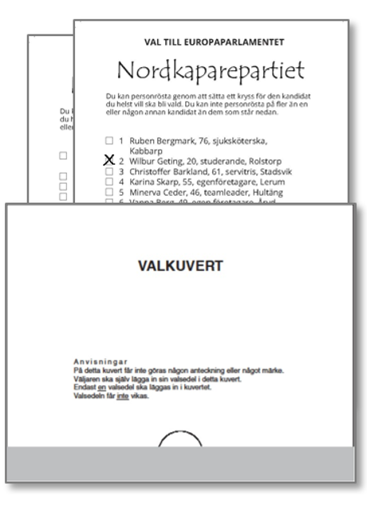
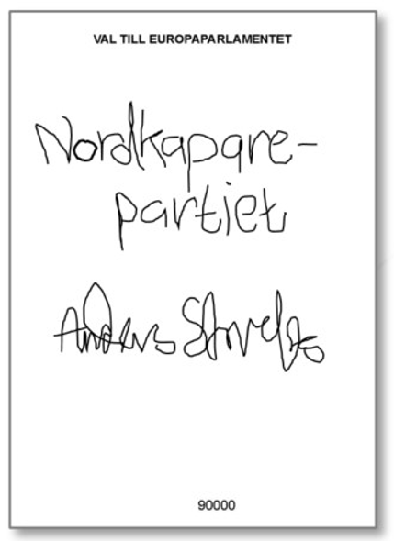
Notes:
Bedömningsövning – vi ska gå igenom två typer av röster som förekommer ganska ofta. Lägg in andra svåra fall om ni upplever att det finns behov för det utifrån tidigare erfarenheter.
Ogiltig röst nr 1: Hur bedömer vi ett valkuvert med två valsedlar om valsedlarna ser identiska ut?
De bedömer vi som ogiltiga. Vi lägger tillbaka dem i sitt valkuvert och skriver ”flera valsedlar” med blyerts på valkuvertet. Rösten får en ny bedömning hos länsstyrelsen.
Klicka för att få fram Ogiltig röst nr 2. Hur skulle denna röst bedömas?
Om partiet är anmält ska den läggas i högen övriga anmälda partier. Om det inte är anmält ska den läggas i högen för ej anmälda partier. Det gör detsamma om kandidatnamnet är läsbart eller inte – det granskar länsstyrelsen.
Fler exempel finns i bedömningsstödet!

Slide 22
Frågor?
Notes:
Frågor?

